Slide 1
Тема лекционного занятия:
Компьютерная графика
Разработал: преподаватель Рахматуллина Г.Ф.

Slide 2
Содержание
Компьютерная графика
Виды компьютерной графики
Растровая графика
Векторная графика
Фрактальная графика
3D графика
Сравнительная характеристика растровой и векторной графики

Slide 3
Компьютерная графика
Компьютерная графика – это сложное понятие, вобравшее в себя множество родственных понятий на протяжении долгого развития вычислительной техники и её графических возможностей, начавшееся в 1960-е года и активно продолжающееся в наше время.
Обобщённо компьютерная графика – это область деятельности, в которой компьютеры используются как инструмент для создания и редактирования изображений, созданных с помощью программных средств или полученных из внешнего мира (с фотоаппаратов, сканеров, видеокамер, различных систем анализа, телескопов и других сложных оптико-вычислительных систем).
Наибольший толчок развития компьютерная графика получила на этапе изобретения монитора -- средства вывода информации на дисплей. В компьютерной графике применяются очень сложные технологии, в основу которых входят алгоритмы, глубоко использующие некоторые области высшей математики и её различные приложения.

Slide 4
Виды компьютерной графики
Растровая графика
Векторная графика
Фрактальная графика
3D графика
Виды компьютерной графики
отличаются принципами
формирования изображения

Slide 5
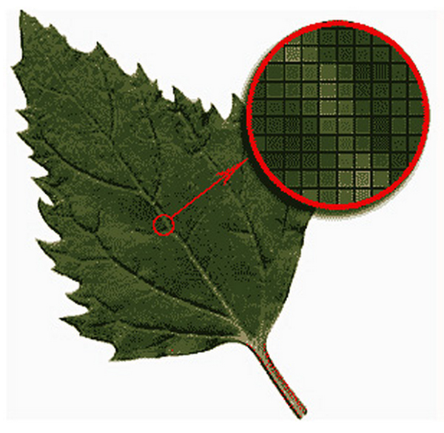
Растровая графика
При растровой графике изображение представляется с помощью набора пикселей, имеющих различные характеристики. Пиксель – это наименьший и неделимый элемент изображения, как правило имеющий форму квадрата. Каждый пиксель имеет своё значение определённого цвета, яркости и прозрачности. Растровое изображение как мозаика формируется из этих маленьких кубиков, каждый из которых вносит свой маленьких вклад в общее изображение, задавая его форму и цвет. Поскольку пиксели очень маленькие, мы их не замечаем, воспринимая всё изображение в целом. Но если увеличить и присмотреться, то мы увидим, что даже плавные линии и округления состоят из совокупности квадратиков с прямыми углами, каждый из которых на чуть-чуть выступает из общей дуги, формируемой множеством пикселей

Slide 6
Растровая графика
Применяется при разработке электронных и полиграфических изданий
Большинство редакторов ориентированы не столько на создание изображений, сколько на их обработку
В интернете применяются только растровые иллюстрации

Slide 7
Векторная графика
При использовании векторной графики изображение формируется из совокупности отдельных простеньких геометрических фигур – геометрических примитивов -- каждый из которых задаётся с помощью соответствующего ему математического описания. Такими примитивами может быть точка, прямая, прямоугольник, окружность или фигура некоторого вида, называемая сплайном. У каждого примитива (геометрической фигуры) есть свои параметры, называемые атрибутами, например, толщина линии или цвет заполнения. Таким образом, все графические примитивы описываются с помощью математических выражений, которые при работе с векторным изображением или при его выводе на экран рассчитывает сам компьютер. Сам графический файл содержит набор координат и параметры каждого графического примитива в отдельности. Эти данные и формируют сам файл векторного изображения, который оказывается значительно меньше, чем файл аналогичного растрового изображения, так как хранить нужно в основном уже текстовую информацию. При этом размер файла векторного изображения не зависит от размера самого изображения.
Поскольку векторное изображение строится на математическом описании геометрических фигур, то его можно масштабировать (увеличивать или уменьшать) без какой-либо потери качества. При увеличении компьютер рассчитает заново параметры каждой фигуры в зависимости от пропорции увеличения и выведет тот же прямоугольник, окружность или ломаную линию, но с большей длиной, шириной, радиусом, толщиной или цветом. Все скругления окажутся идеально ровными, в то же время, если они изначально были построены из отдельных маленьких отрезков, то увеличение сделает это только намного заметнее. Векторная графика хорошо подходит для создания логотипов, шрифтов, эмблем, комиксов или несложных рисунков, но при этом она становится бессильной при обработке серьёзных графических работ. Из векторного изображения достаточно легко получить растровое, а вот обратное преобразование на сегодняшний день невозможно.

Slide 8
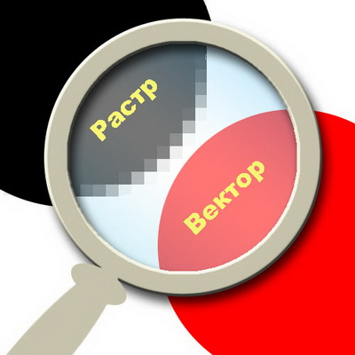
Различие растровой и векторной графики.

Slide 9
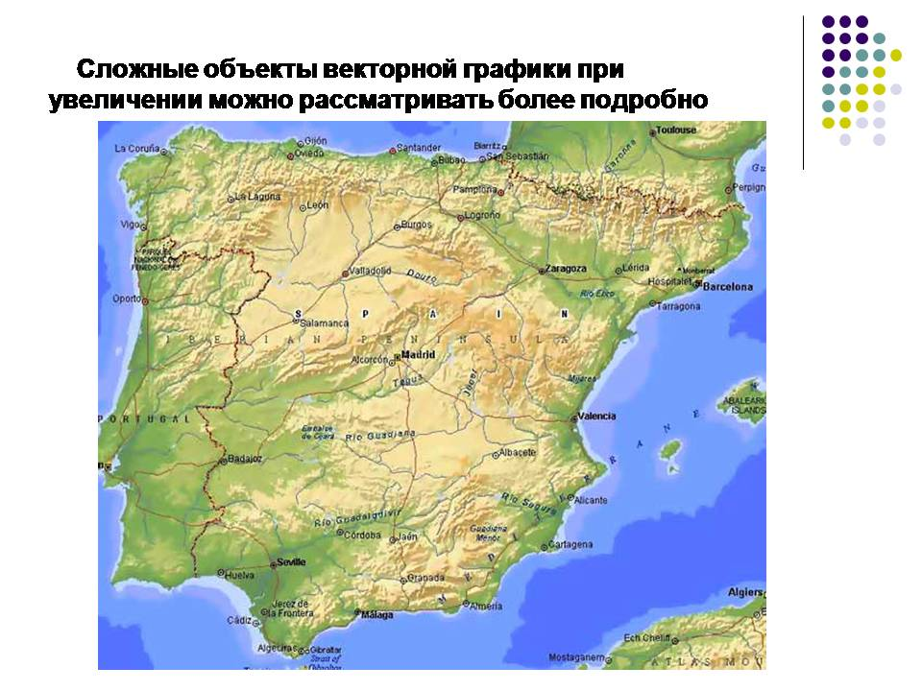

Slide 10
Фрактальная графика
Фрактальная графика является на сегодняшний день одним из самых быстро развивающихся перспективных видов компьютерной графики.Математической основой фрактальной графики является фрактальная геометрия. Здесь в основу метода построения изображений положен принцип наследования от, так называемых, «родителей» геометрических свойств объектов-наследников.Понятия фрактал, фрактальная геометрия и фрактальная графика, появившиеся в конце 70-х, сегодня прочно вошли в обиход математиков и компьютерных художников. Слово фрактал образовано от латинского fractus и в переводе означает «состоящий из фрагментов». Оно было предложено математиком Бенуа Мандель-Бротом в 1975 году для обозначения нерегулярных, но самоподобных структур, которыми он занимался. Фрактальная компьютерная графика позволяет создавать абстрактные композиции, где можно реализовать такие композиционные приёмы как, горизонтали и вертикали, диагональные направления, симметрию и асимметрию и др. Сегодня немногие компьютерщики в нашей стране и за рубежом знают фрактальную графику. С чем можно сравнить фрактальное изображение? Ну, например, со сложной структурой кристалла, со снежинкой, элементы которой выстраивается в одну сложную структуру. Это свойство фрактального объекта может быть удачно использовано при составлении декоративной композиции или для создания орнамента. Сегодня разработаны алгоритмы синтеза коэффициентов фрактала, позволяющего воспроизвести копию любой картинки сколь угодно близкой к исходному оригиналу.

Slide 11
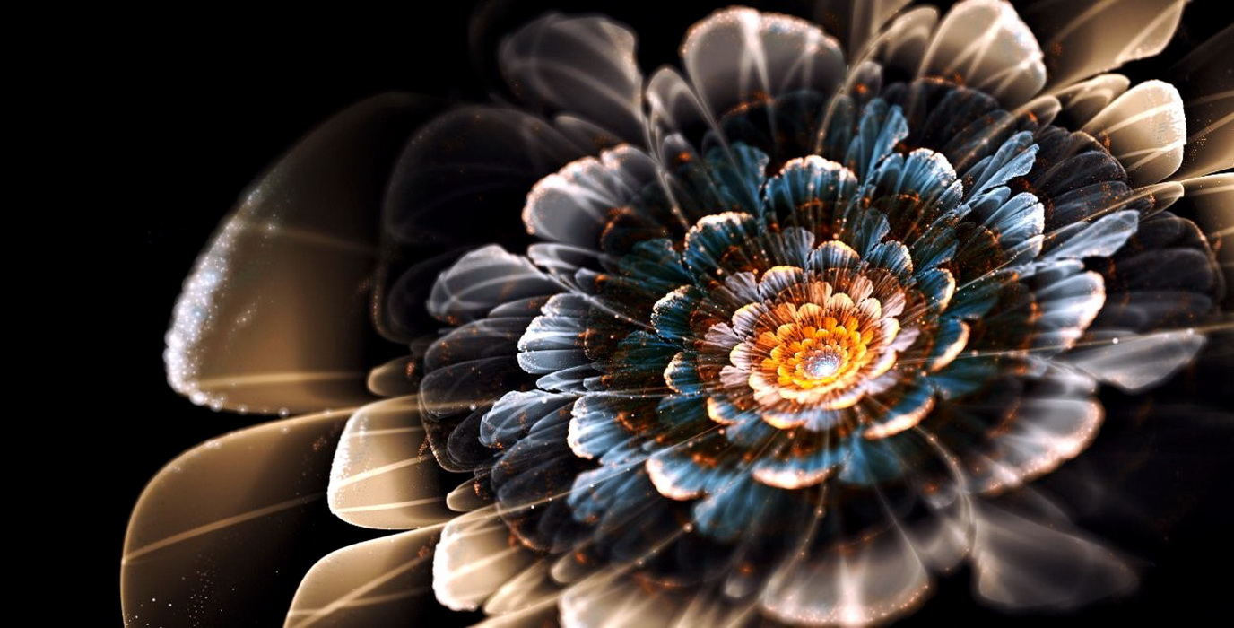
Фрактальная графика
С точки зрения машинной графики фрактальная геометрия незаменима при генерации искусственных облаков, гор, поверхности моря. Фактически благодаря фрактальной графике найден способ эффективной реализации сложных неевклидовых объектов, образы которых весьма похожи на природные. Геометрические фракталы на экране компьютера — это узоры, построенные самим компьютером по заданной программе. Помимо фрактальной живописи существуют фрактальная анимация и фрактальная музыка.

Slide 12
3D графика
Трёхмерная графика (3D (от англ. 3 Dimensions — «3 измерения») Graphics, Три измерения изображения) — раздел компьютерной графики, совокупности приемов и инструментов (как программных, так и аппаратных), предназначенных для объёмных объектов.
Трёхмерное изображение на плоскости отличается от двумерного тем, что включает построение геометрической проекции трёхмерной модели сцены на плоскость (например, экран компьютера) с помощью специализированных программ (однако, с созданием и внедрением 3D-дисплеев и 3D-принтеров, трёхмерная графика не обязательно включает в себя проецирование на плоскость). При этом модель может как соответствовать объектам из реального мира (автомобили, здания, ураган, астероид), так и быть полностью абстрактной (проекция четырёхмерного фрактала).
3D-моделирование — это процесс создания трехмерной модели объекта. Задача 3D-моделирования — разработать визуальный объемный образ желаемого объекта. С помощью трехмерной графики можно и создать точную копию конкретного предмета, и разработать новое, даже нереальное представление до сего момента не существовавшего объекта.

Slide 13

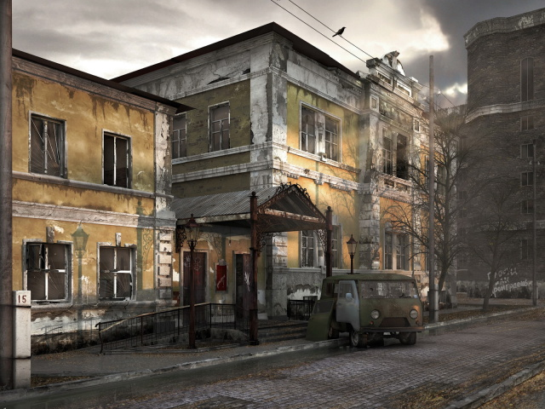
3D графика

Slide 14
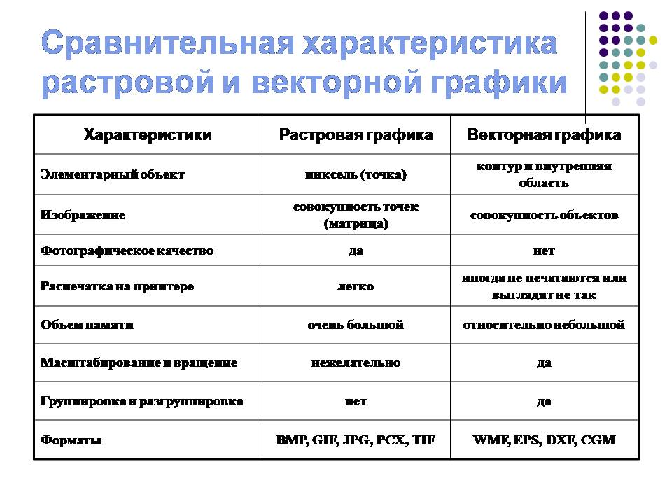

Slide 15
Контрольные вопросы:
Что изучает компьютерная графика?
В чем особенности растровой графики?
В чем достоинство векторной графики?
Где применяется фрактальная графика?
Какие форматы используют объекты растровой графики и какие – векторной?

